Slide 1


Формирование сверхширокополосных импульсов субнаносекундной длительности с контролируемыми параметрами
Выполнила: Величкина А. С.
Руководитель: Усков Г. К.

Slide 2
Цель и задачи
Цель: разработка способа формирования сверхширокополосных (СШП) электрических импульсов субнаносекундной длительности с возможностью управления формой, амплитудой и длительностью результирующих сигналов.
Задачи:
анализ различных подходов к формированию импульсов и выбор наиболее подходящего для формирования сверхкоротких электрических импульсов (СКИ) с заданными требованями;
моделирование и изготовление сверхширокополосных сумматоров конструкции Уилкинсона для сложения СКИ и получения импульсов в форме производных от гауссовой кривой;
реализация схем генерации однополярных СКИ на основе ДНЗ;
разработка программного обеспечения для автоматизированной обработки результатов экспериментов
экспериментальное подтверждение метода формирования электрических импульсов различных форм.

Slide 3
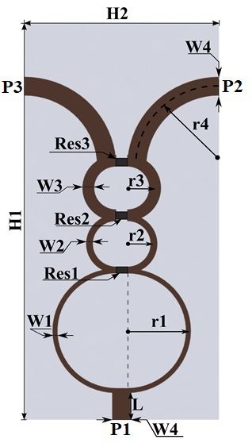
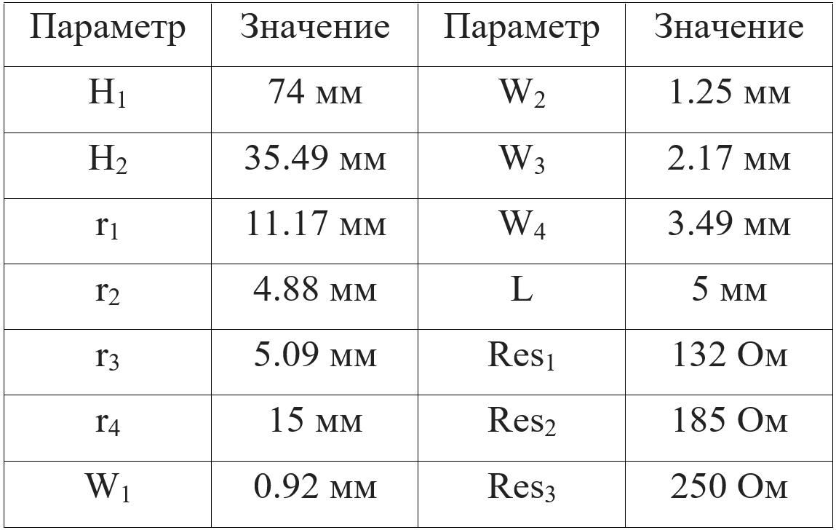
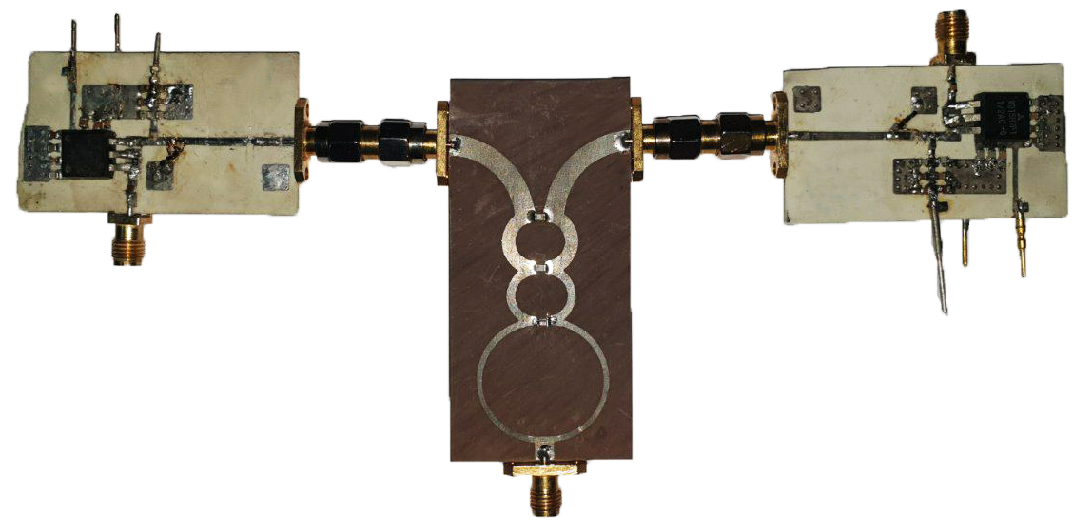
Сумматоры конструкции Уилкинсона
Таблица 1. Параметры сумматора
Рис. 1. Модель сумматора
Рис. 2. Фото экспериментальной установки

Slide 4
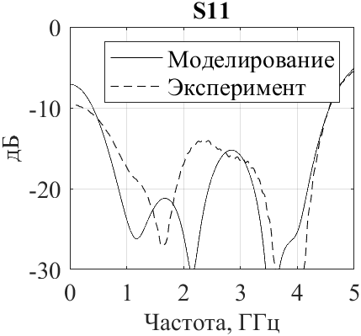
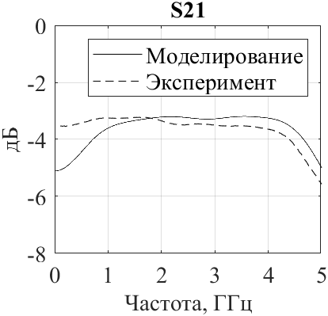
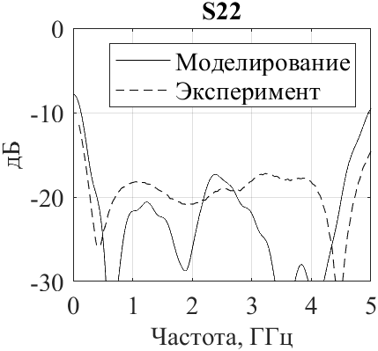
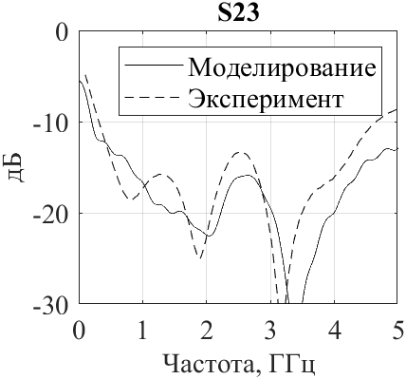
S-параметры сумматора
Рис. 3. S-параметры сумматора
Цели оптимизации:
S₁₁, S₂₂ – не более -15 дБ;
S₂₁ – не менее -5 дБ;
S₂₃ – не более -15 дБ.
Расширение частотного диапазона сумматора Уилкинсона для формирования сверхкоротких импульсов / К. В. Смусева, А. Е. Елфимов, Г. К. Усков, А. С. Величкина // Радиолокация, навигация, связь : Сборник трудов XXVIII Международной научно-технической конференции

Slide 5
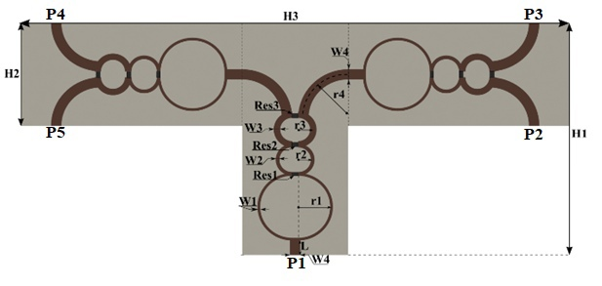
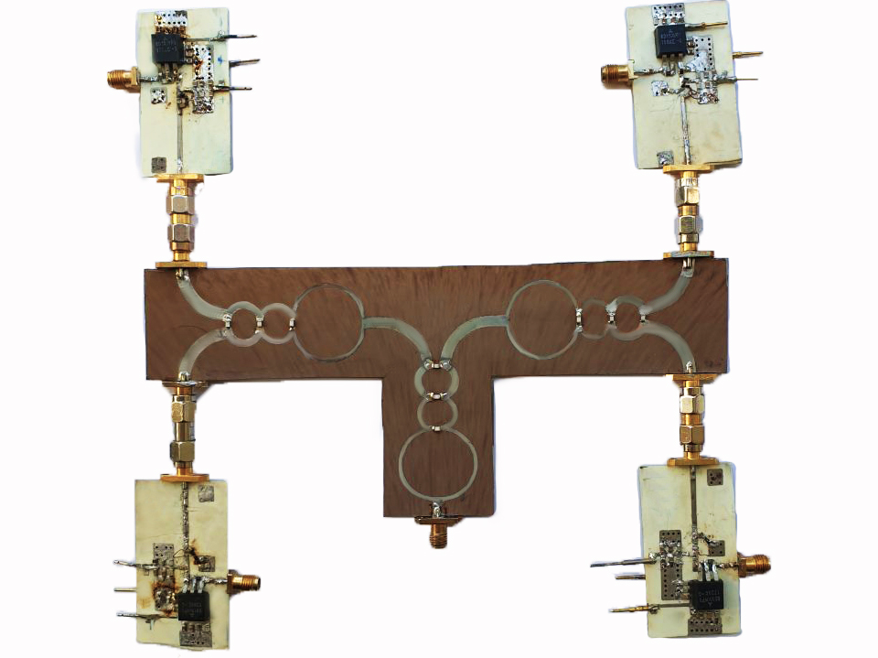
Пятипортовый сумматор
Рис. 4а. Пятипортовый сумматор: референс
Таблица 2. Параметры сумматора
Рис. 4б. Пятипортовый сумматор: экспериментальный макет

Slide 6
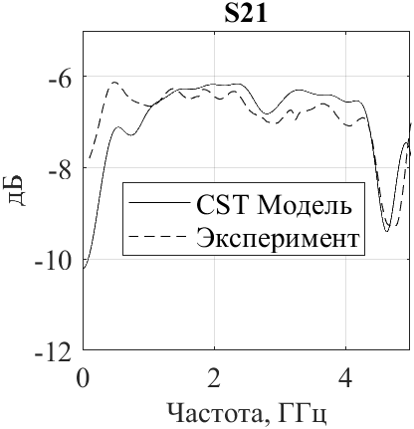
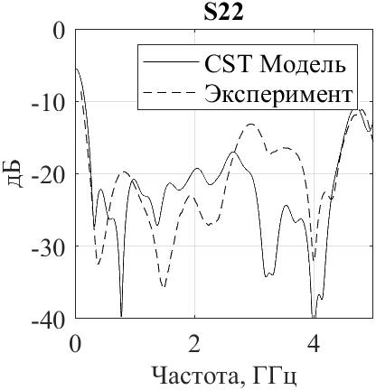
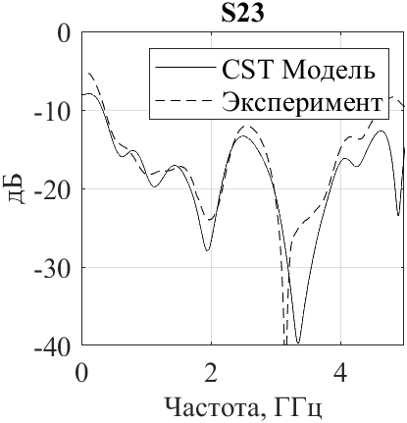
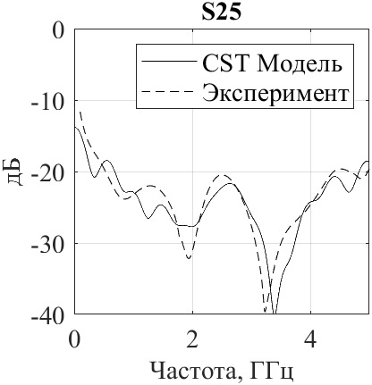
S-параметры сумматора
Рис. 5. S-параметры сумматора
Цели оптимизации:
S₂₂, S₂₅ – не более -15 дБ;
S₂₁ – не менее -5 дБ;
S₂₃ – не более -15 дБ.

Slide 7
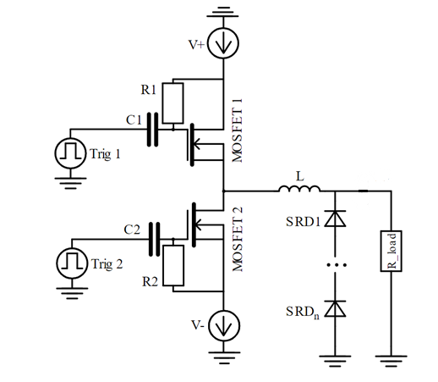
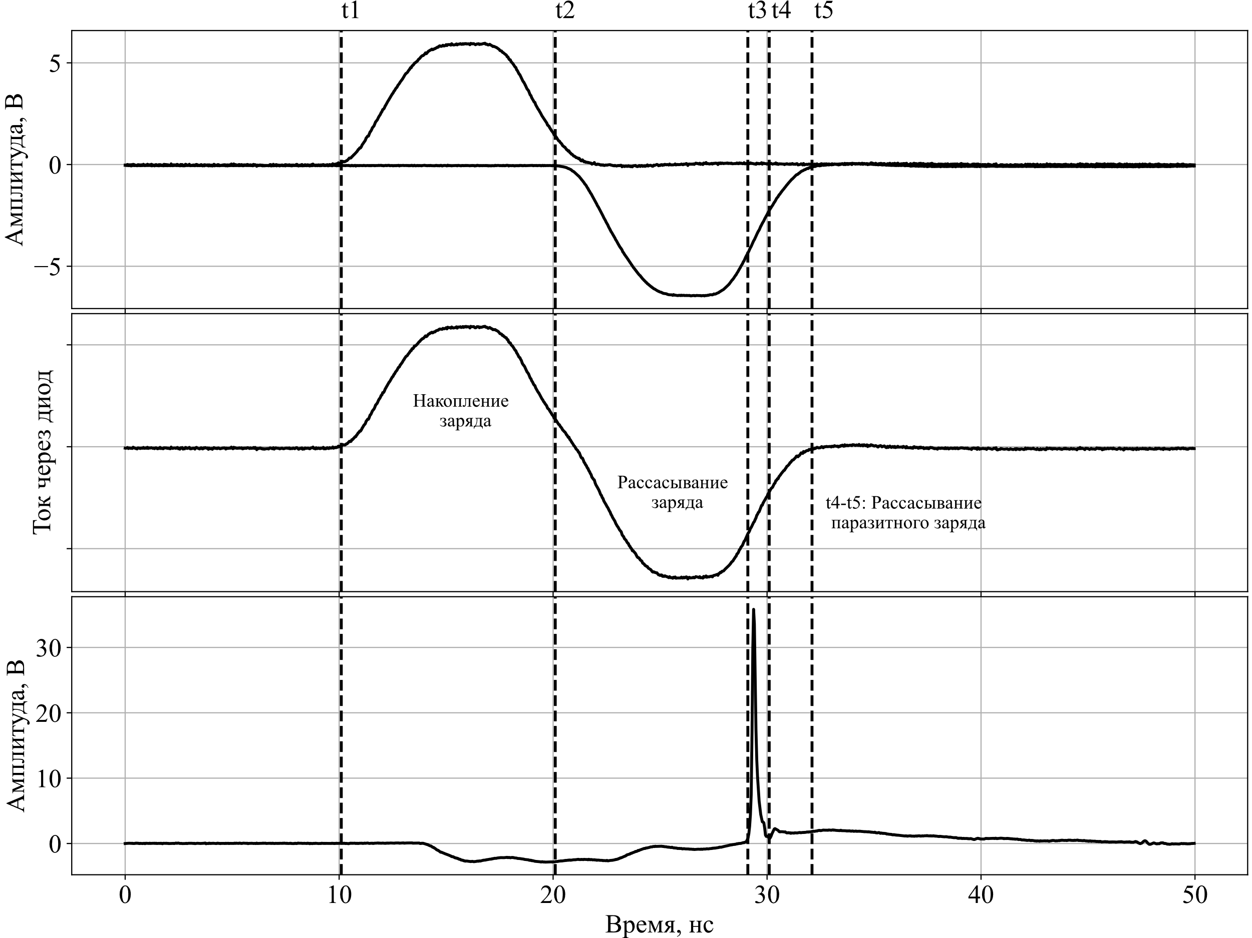
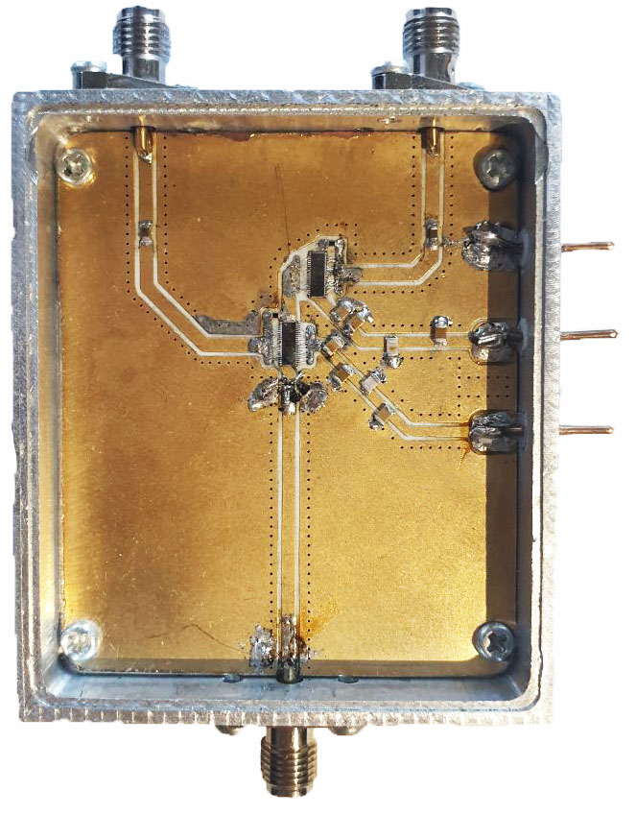
Двухканальный генератор СКИ
Рис. 6. Электрическая схема
Рис. 8. Формирование импульса
Рис. 7. Экспериментальный образец
Перестраиваемый генератор СКИ с низким уровнем звона / А. Е. Елфимов, А. С. Величкина, Г. К. Усков, А. М. Бобрешов // VI научный форум телекоммуникации: теория и технологии ТТТ-2023

Slide 8
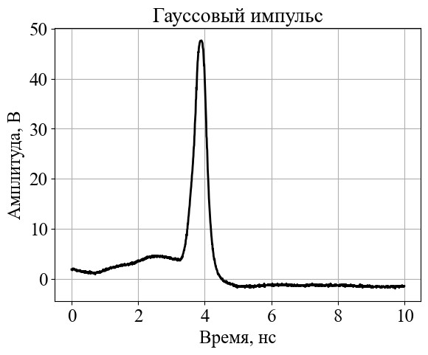
Полученный результат
Рис. 10. Влияние задержки между управляющими импульсами
Рис. 9. СКИ с генератора: модель и эксперимент

Slide 9
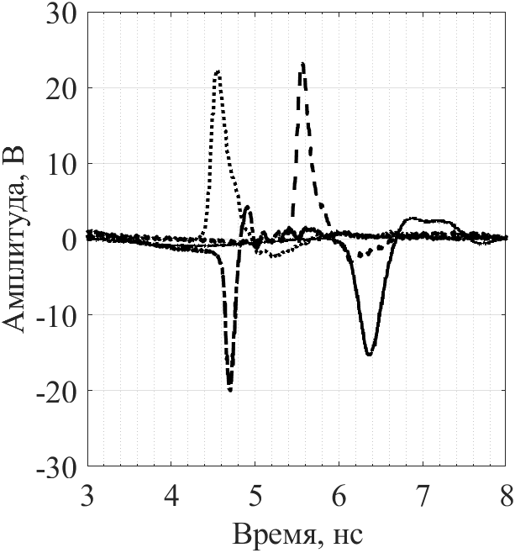
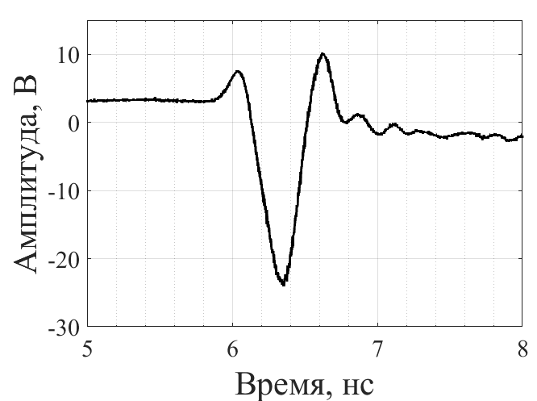
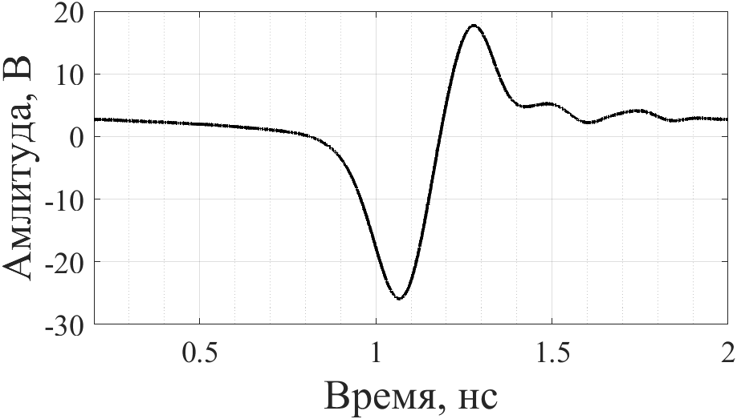
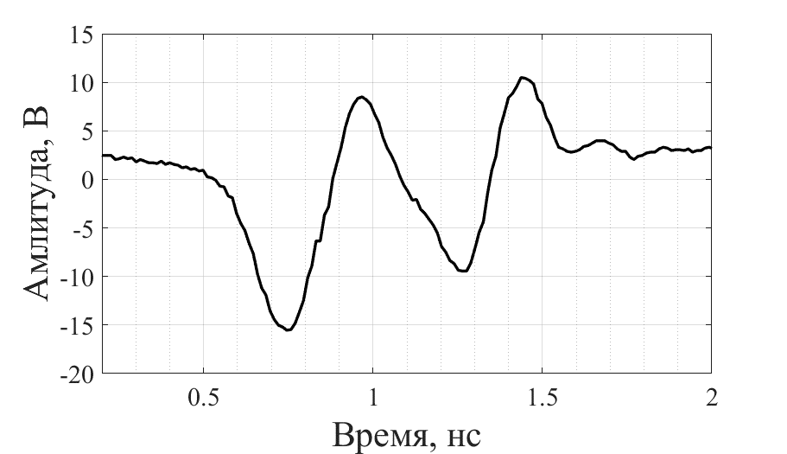
Результаты эксперимента
(б)
(в)
(а)
Рис. 11. Четыре импульса на входе сумматора и импульсы с выхода с разными задержками
Формирование дуплета Гаусса с помощью конфигурируемого генератора СШП сигналов / Г. К. Усков, А. Е. Елфимов, К. В. Смусева, А. С. Величкина // Журнал радиоэлектроники. – 2023. – № 9.
(г)

Slide 10
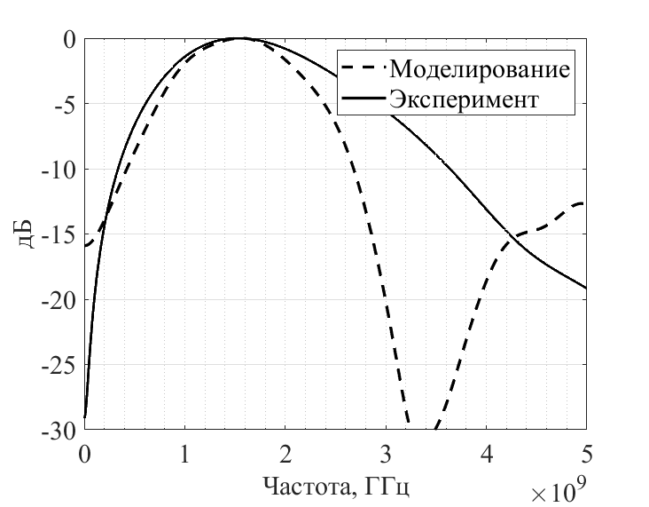
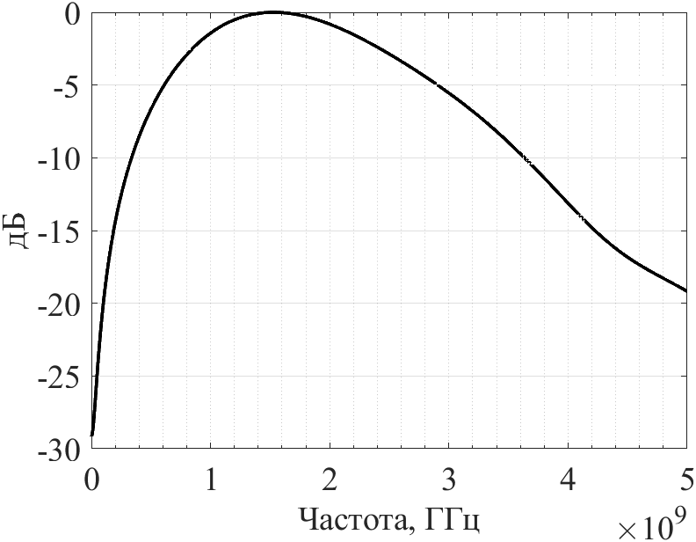
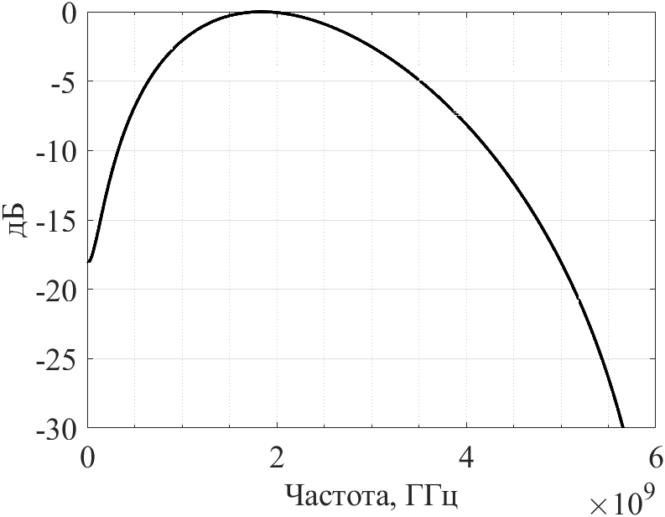
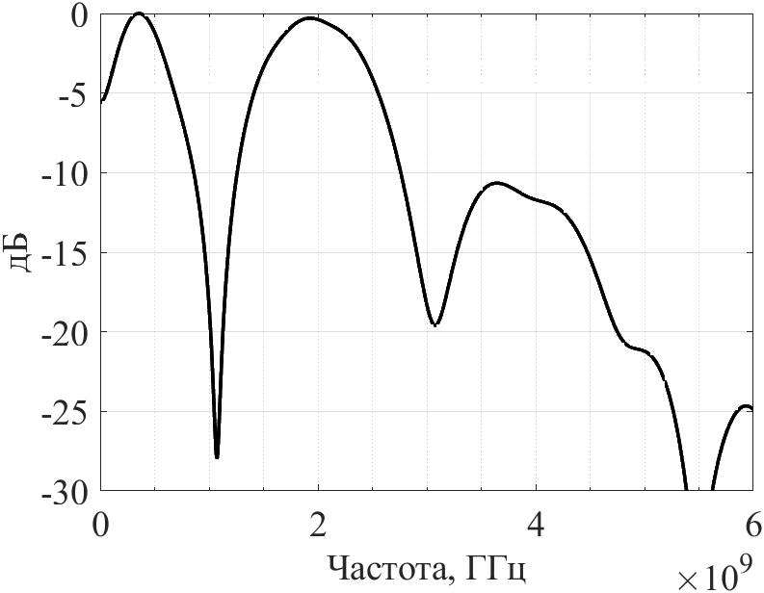
Спектры СКИ
(а)
(б)
(в)
Рис. 12. Спектры сигналов на выходе сумматора: а) – спектр дуплета Гаусса; б) – спектр моноцикла Гаусса; в) – спектр импульса Эрмита

Slide 11
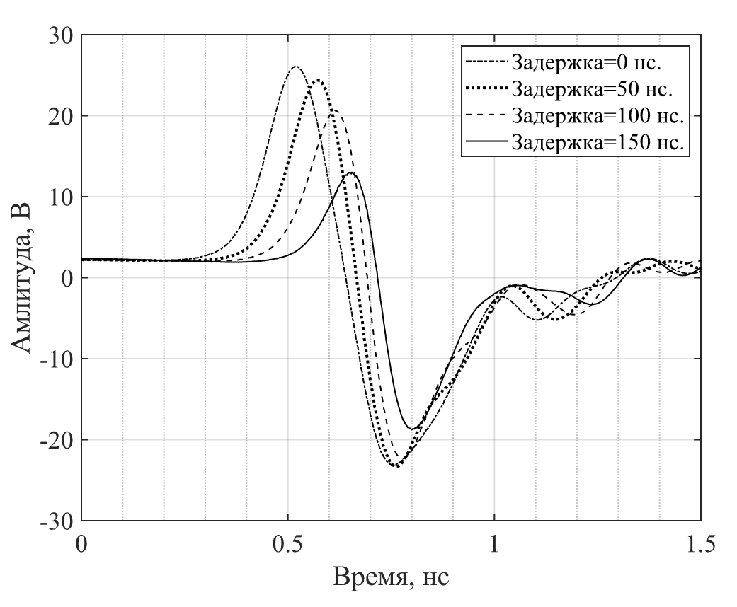
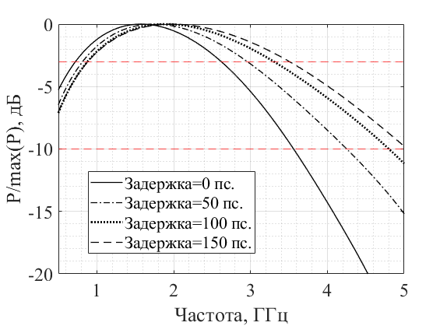
Возможности перестройки
Таблица 3. Зависимости ширины спектра от длительности импульса
Длительность, пс | Ширина по уровню -3 дБ, ГГц | Ширина по уровню -10 дБ, ГГц
235 | 1.77 | 3.08
190 | 2.02 | 3.69
165 | 2.31 | 4.29
150 | 2.58 | 4.53
Перестройка по ширине спектра составила порядка 30%
Изменения длительности гауссовых биполярных импульсов с помощью реконфигурируемого генератора сверхкоротких импульсов / А. С. Величкина, А. Е. Елфимов, Г. К. Усков, К. В. Смусева // Радиолокация, навигация, связь : Сборник трудов XXIX Международной научно-технической конференции
Рис. 13. Диапазон перестройки сигналов

Slide 12
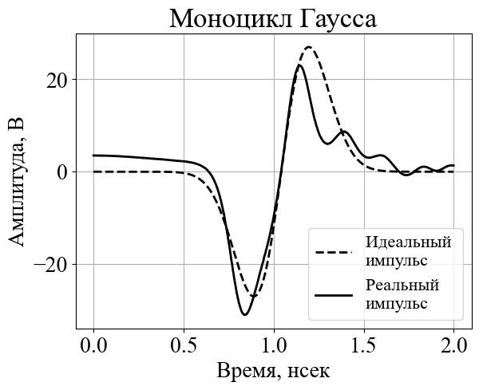
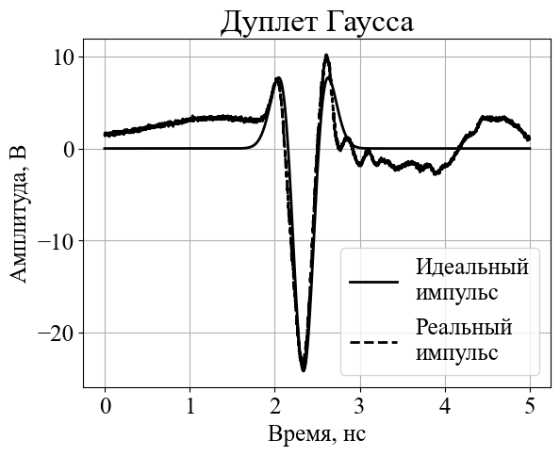
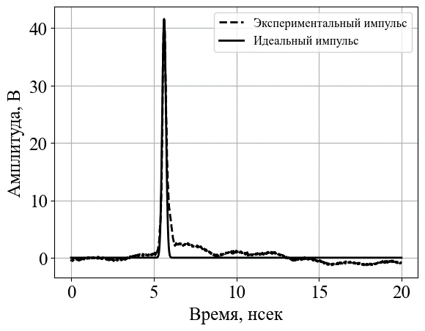
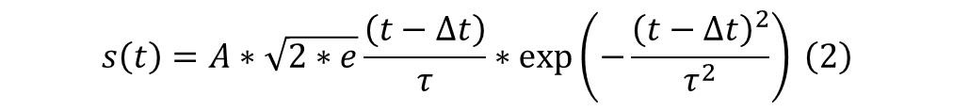


Оценка импульсов
Формулы для оценки
$$\begin{aligned}&s\left(t\right)=A∗\exp\left(−4∗\ln\left(2\right)∗\frac{{\left(t−∆t\right)}^{2}}{τ^{2}}\right) \#\left(1\right)\end{aligned}$$
$$\begin{aligned}&s\left(t\right)=A∗\sqrt{2∗e}\frac{\left(t−∆t\right)}{τ}∗\exp\left(−\frac{{\left(t−∆t\right)}^{2}}{τ^{2}}\right) \#\left(2\right)\end{aligned}$$
$$\begin{aligned}&NMSE= \sum_{i}{\frac{{\left(x_{i}−y_{i}\right)}^{2}}{N}} \#\left(3\right)\end{aligned}$$
Гауссовый импульс
$$NMSE=−15 дБ$$
$$NMSE=−9,78 дБ$$
$$NMSE=−8,34 дБ$$
Елфимов, А. Е. Оценка квазигауссовских импульсов с помощью метода NMSE / А. Е. Елфимов, А. С. Величкина, Г. К. Усков // Информационные технологии. Радиоэлектроника. Телекоммуникации (ITRT-2023) : Сборник тезисов докладов X Международной заочной научно-технической конференции, Тольятти, 20 апреля 2023 года

Slide 13
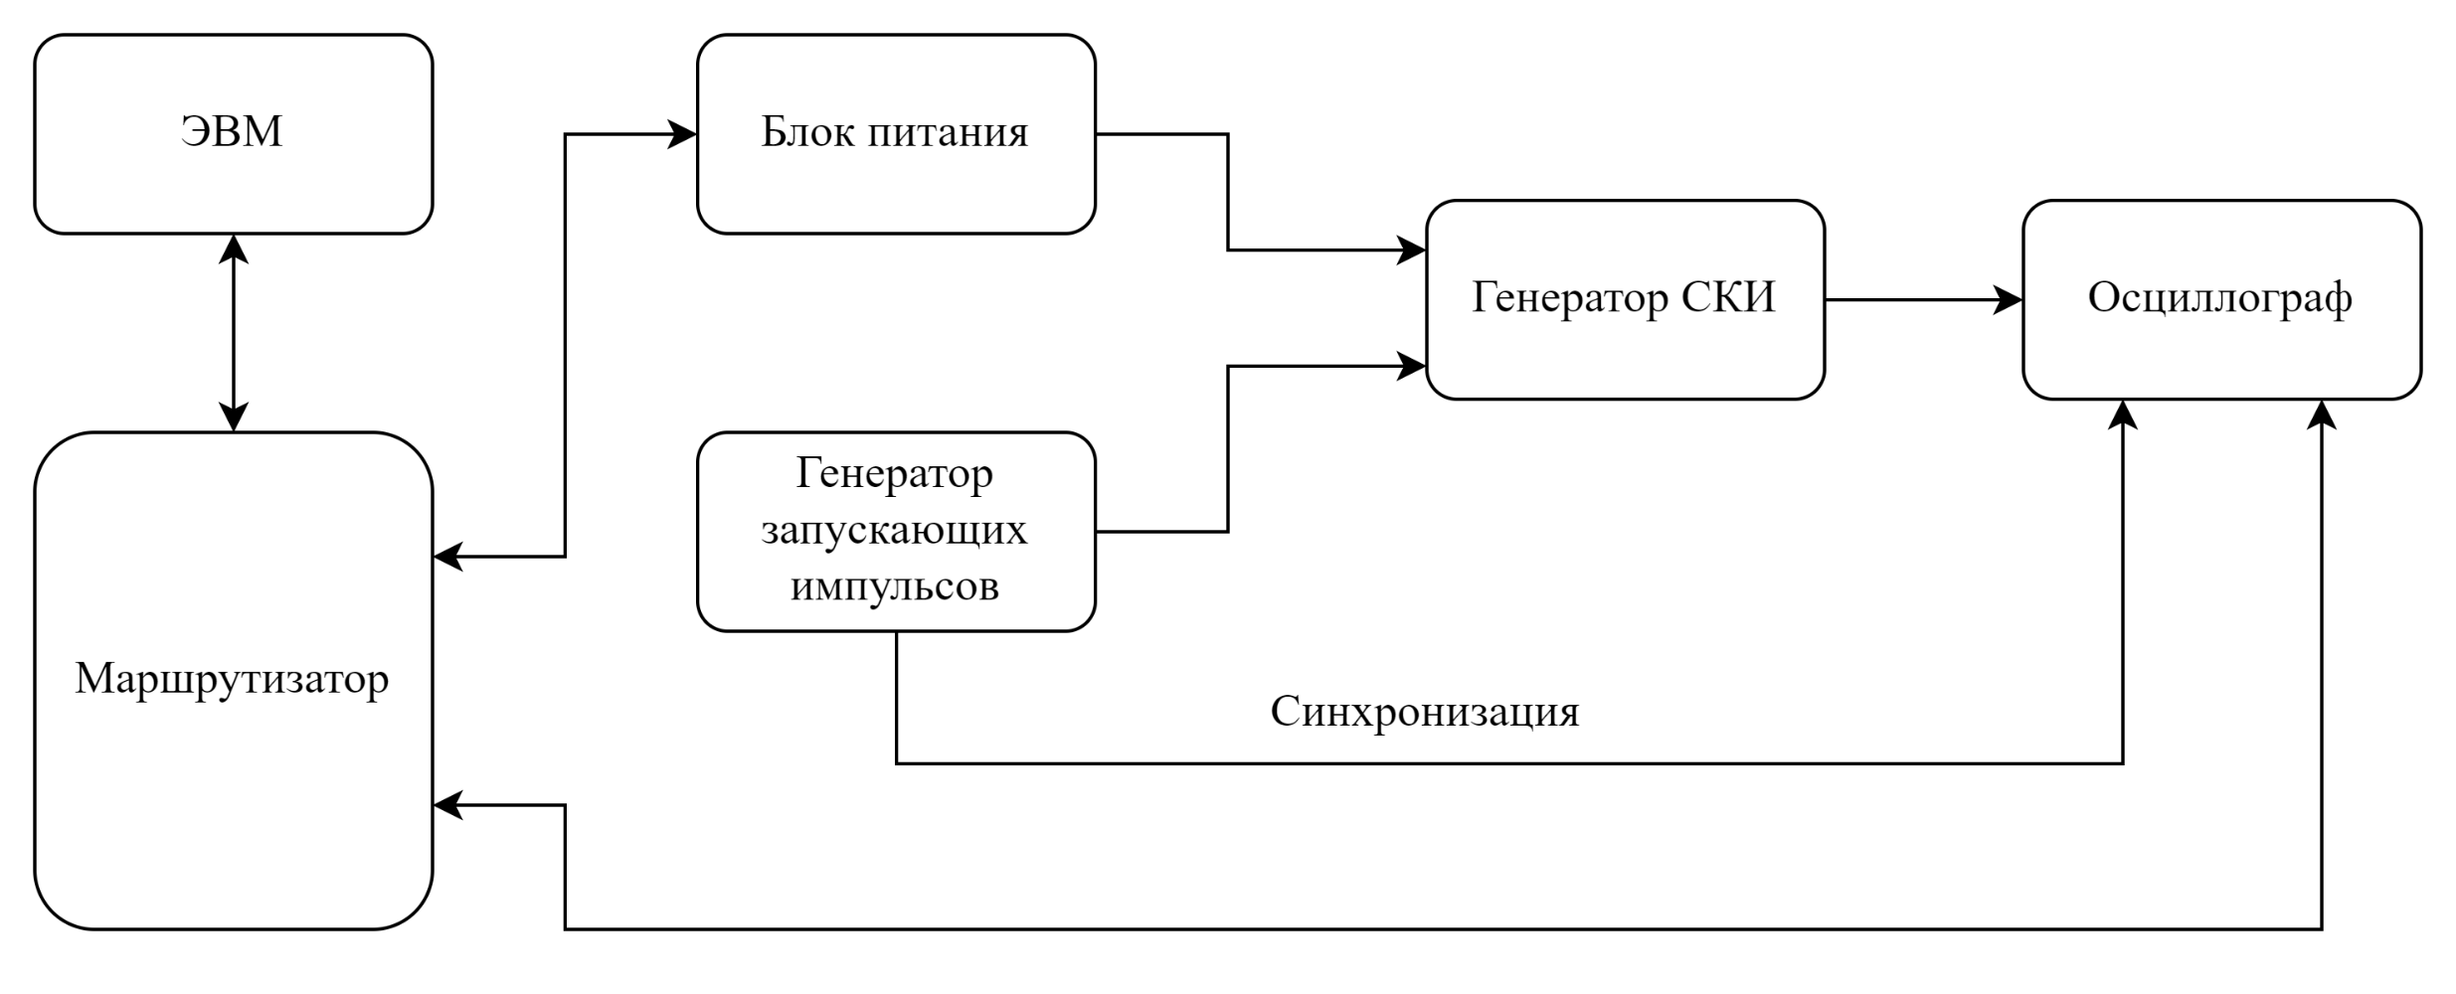
Автоматизация измерений
Рис. 14. Блок-схема экспериментальной установки
Программно-аппаратный измерительный комплекс позволяет:
Оценивать форму импульсов (NMSE) и уровень звона
Устанавливать требуемые амплитуды и длительности импульсов за счет управления напряжением блока питания
Записывать множественные результаты экспериментальных измерений
Работа ПАИК описана в 3 заявках на регистрацию кода для ЭВМ

Slide 14
Заключение
В ходе исследований была разработана и исследована методика формирования СШП-импульсов с возможностью получения сигналов разных форм, регулировкой длительности и ширины спектра.
На генераторах СКИ с ДНЗ удалось получить импульсы со следующими параметрами:
амплитуда: 40В;
длительность: 200 пс;
уровень звона: 4%
отклонение от идеальной формы (NMSE): – 15дБ.
В комплексе были получены сигналы со следующими параметрами:
импульс в форме моноцикла Гаусса с размахом амплитуды 42 В, длительность от пика до пика 200 пс и общей длительностью 700 пс;
импульс Эрмита с амплитудой более 10 В и общей длительностью 300 пс;
дуплет Гаусса с размахом 24 В, длительностью от первого положительного пика до второго 1.2 нс и общей длительностью 2.4 нс.
Возможности перестройки системы по ширине спектра составили порядка 30%

Slide 15
Спасибо за внимание

Slide 16
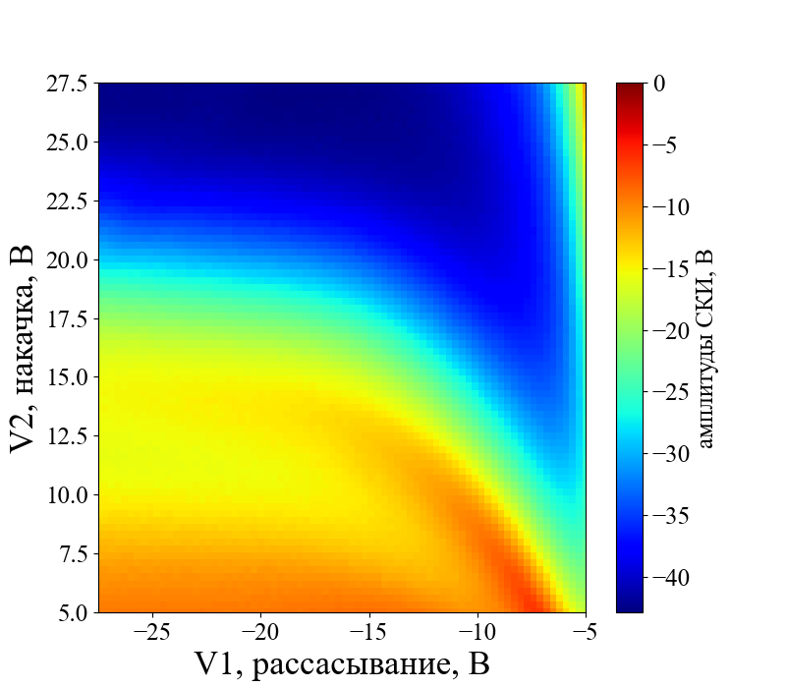
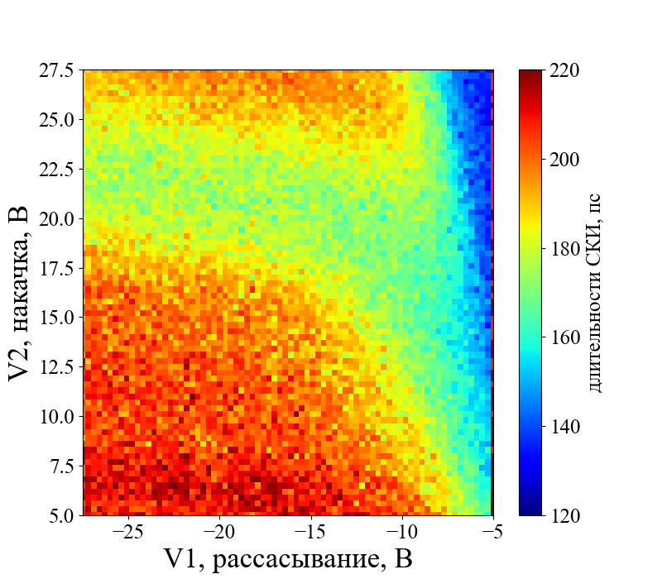
Результаты автоматизированных измерений
(а)
(б)
Двумерная диаграмма амплитуд (а) и длительностей (б) отрицательных импульсов

Slide 17
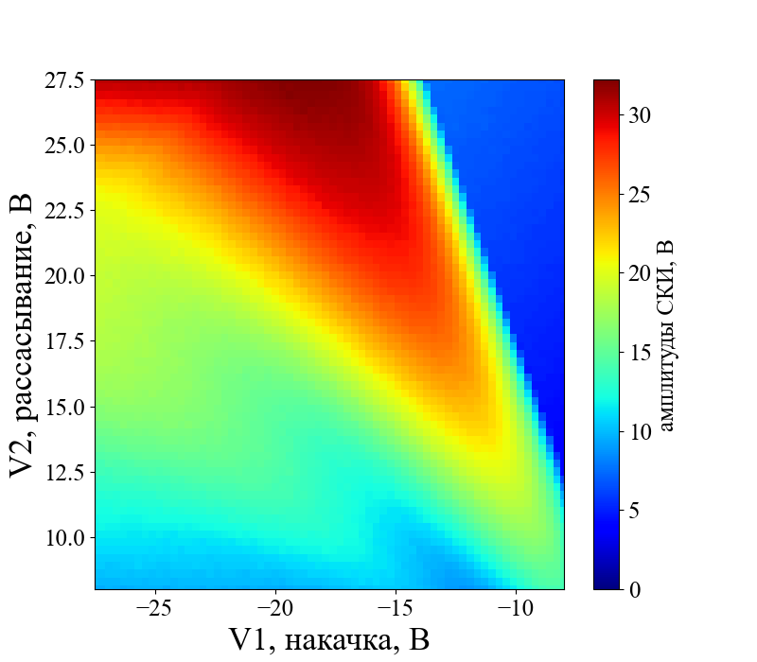
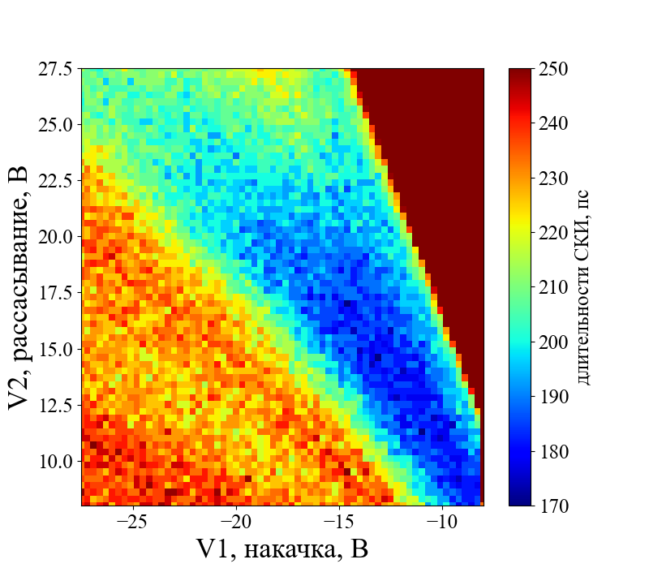
Результаты автоматизированных измерений
(а)
(б)
Двумерная диаграмма амплитуд (а) и длительностей (б) положительных импульсов

Slide 18
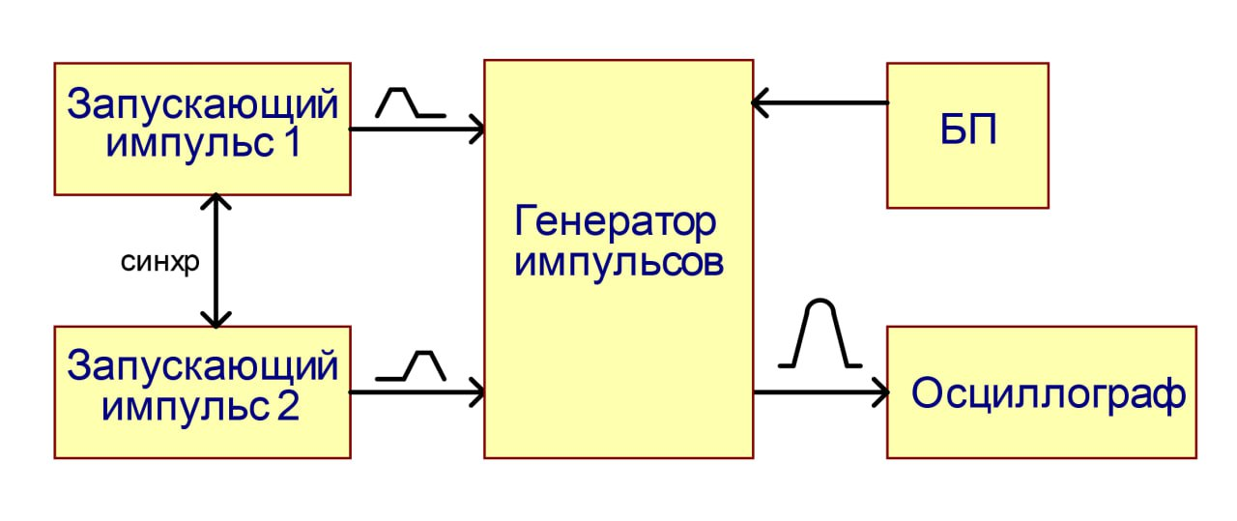
Зависимость длительностей импульсов от параметров запускающих сигналов
Схема эксперимента
Результаты эксперимента

